Slide 1
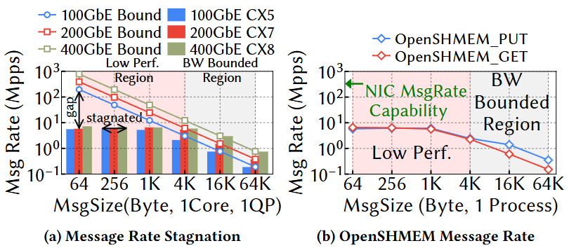
RDMA在小消息场景下带宽利用率低
左图：perf write测试结果，64B消息性能与理论线速gap极大，4K以上才能打满带宽
右图：OpenShMem Put/Get内存语义小消息操作IOPS性能低

Slide 2
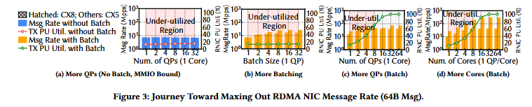
WQE并行的保序是否类似于UB的ROI/ROT等事务模型？
Sec.3.1的后半段，很多term啥意思：MMIO、batching

